Slide 1

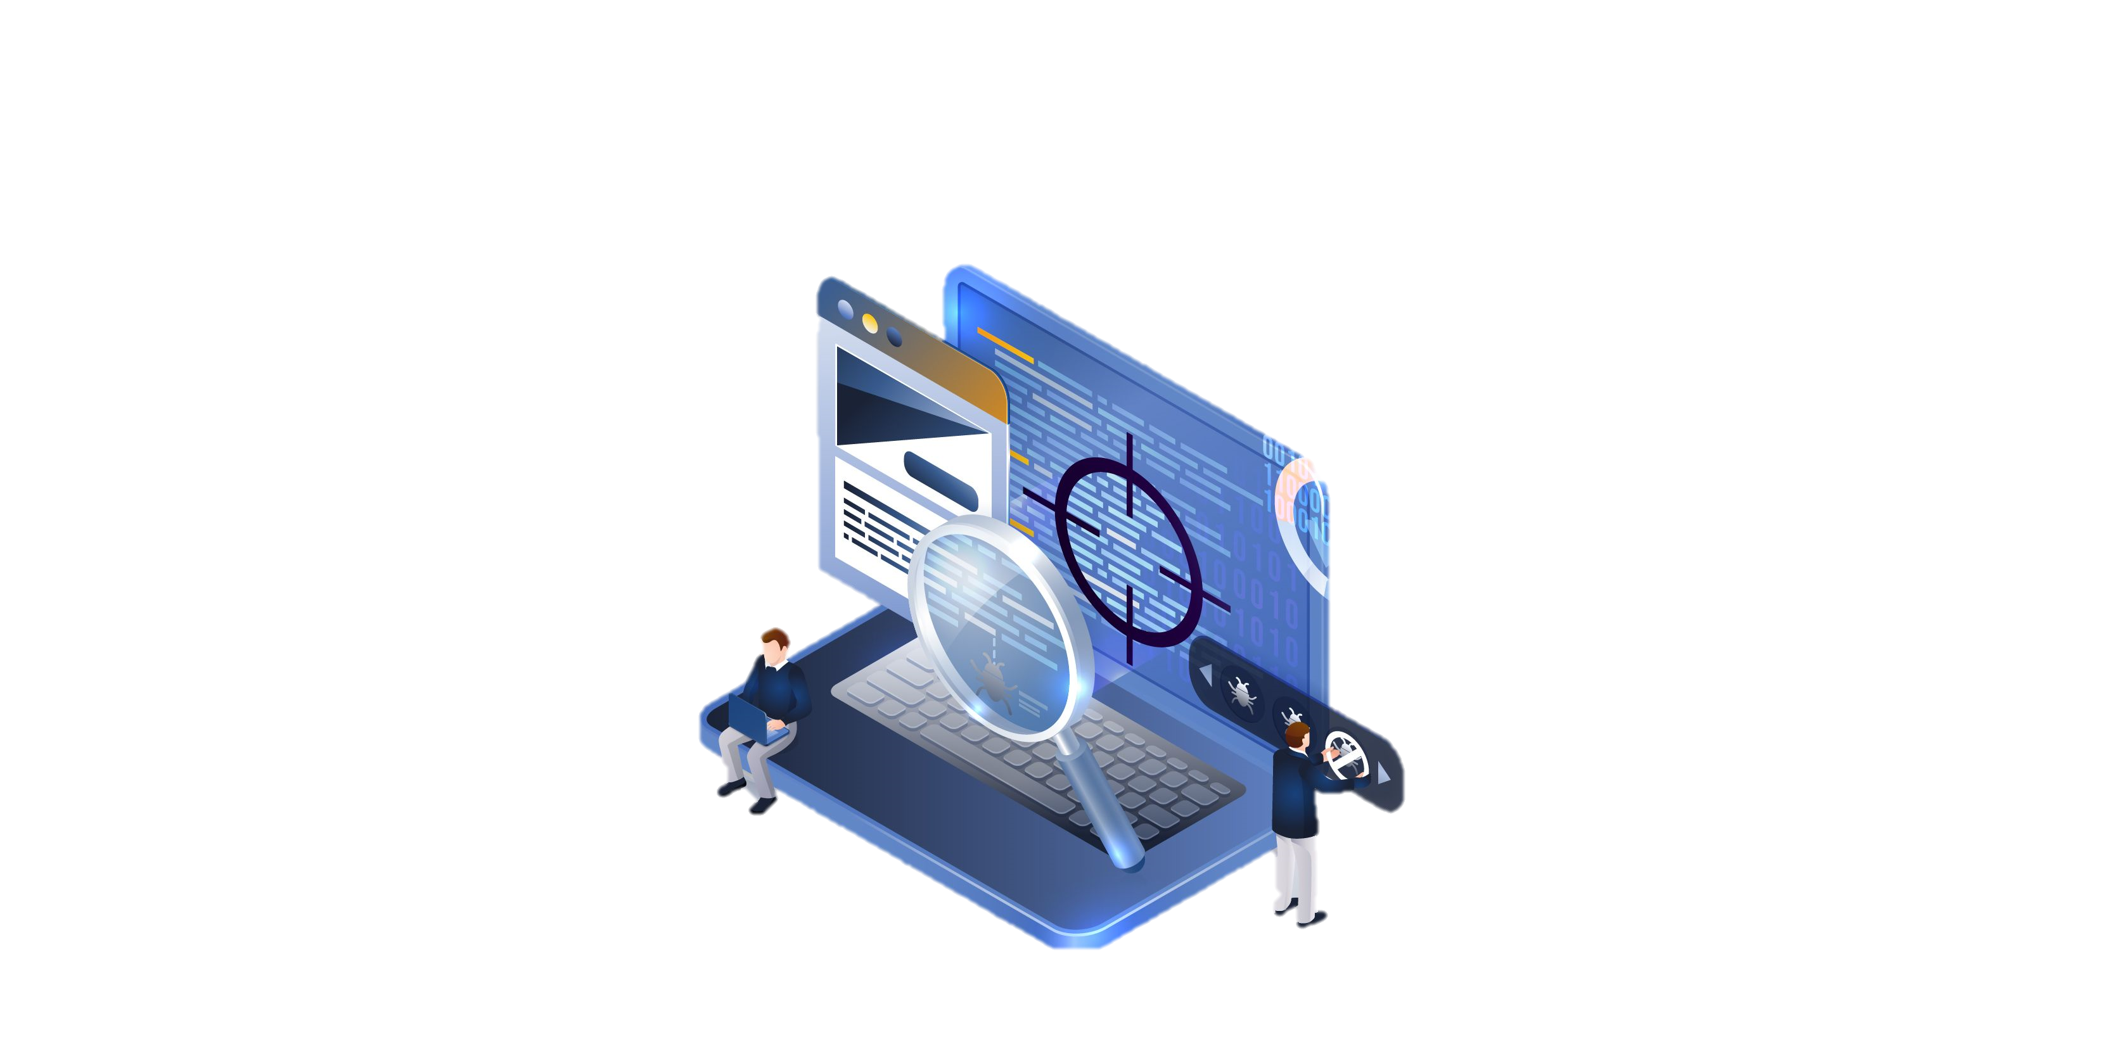
BUILD WEEK 1 PROGETTAZIONE MODELLO DI RETE PENTESTING THETA

Slide 2
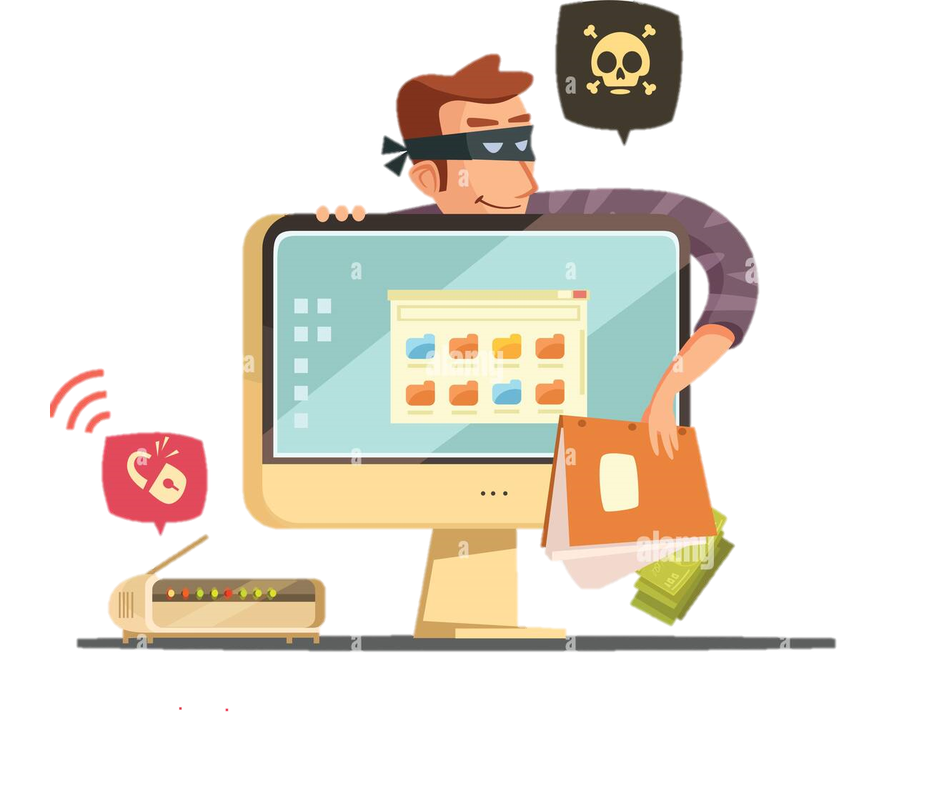

OGNI ATTACCO HACKER COSTA IN MEDIA ALL’AZIENDA 3,7 MILIONI DI EURO
Secondo l'edizione 2022 del “Cost of a data breach report” di Ibm, in Italia, nel 2022 il costo medio di un cyberattacco è stato di 3,7 milioni di euro.
Da anni, ormai, il conto sale: nel 2021 era di 100.000 euro in meno. Il motivo è presto detto: privati e (soprattutto) imprese stanno digitalizzando una porzione sempre più ampia delle proprie attività. Si tratta di un processo necessario, che porta – senza dubbio – enormi vantaggi, ma espone a nuovi rischi.
Per questo motivo i Netraiders si impegnano a mantenere il web un posto più sicuro, per tutti e soprattutto per le aziende per cui lavoriamo. Oggi è la volta dell’azienda Theta.

Slide 3
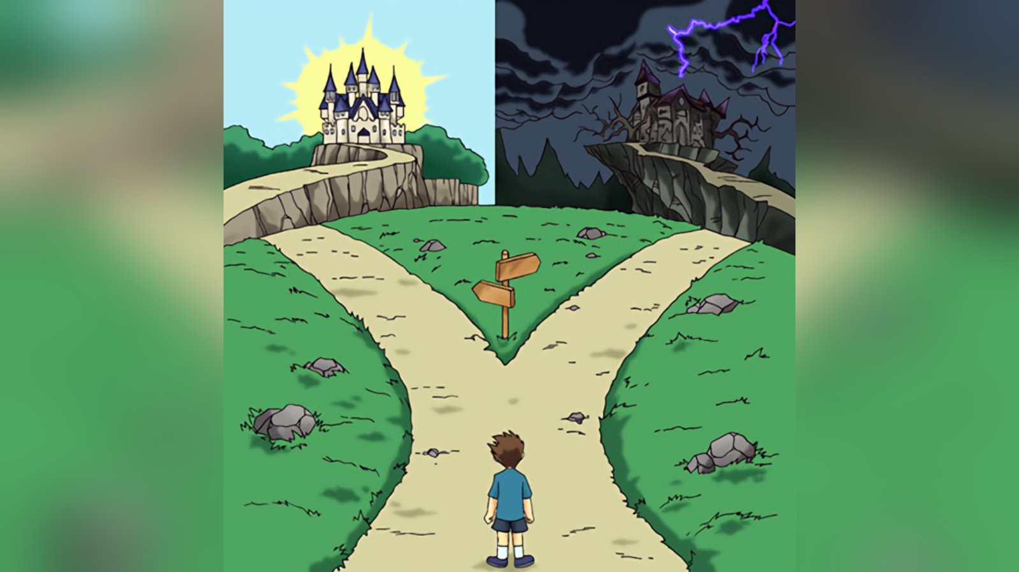
AZIENDA CHE INVESTE IN CYBERSECURITY
AZIENDA CHE NON LO FA

Slide 4


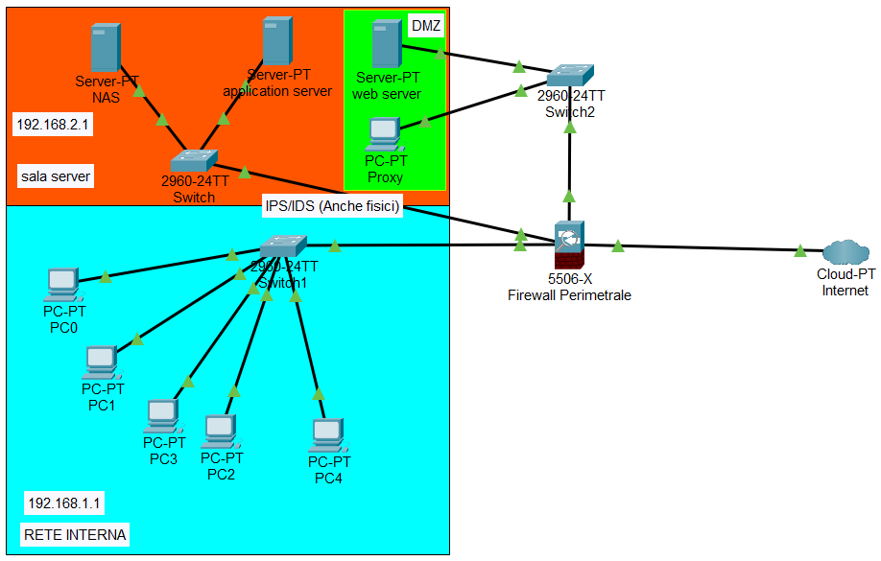
THETA – DESIGN DI RETE
FIREWALL PERIMETRALE
DMZ
IPS/IDS (anche fisico, installando un modulo di accesso fingerprint e porta blindata alla sala server)
MFA per accesso application server
Computer PROXY per maggiore sicurezza sul web
DHCP

Slide 5
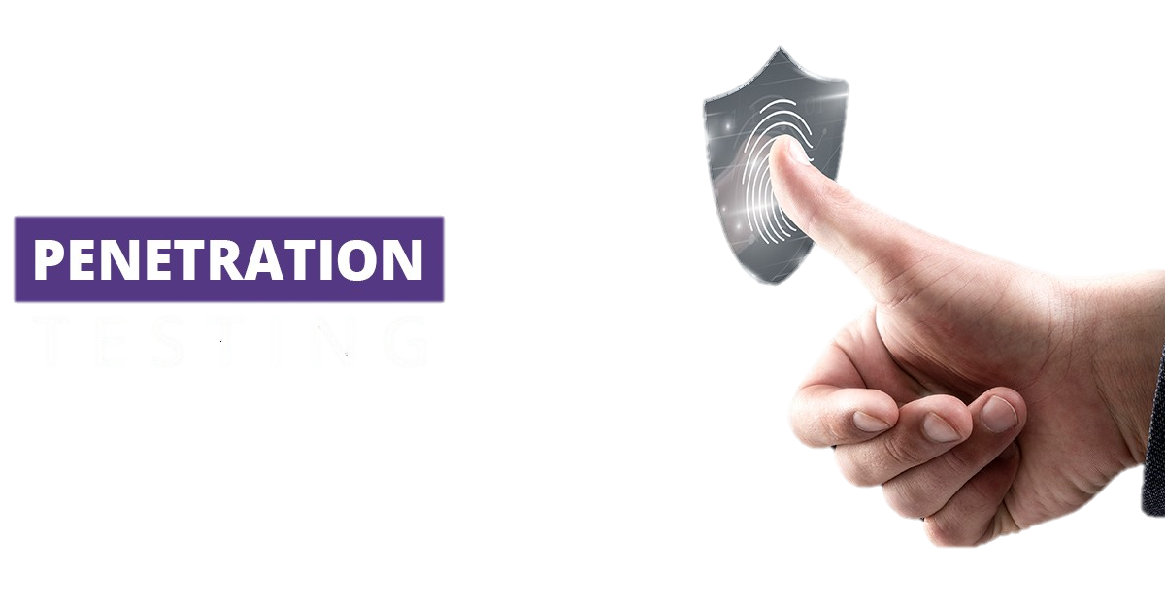
VULNERABILITY SCANNER: verifica delle porte aperte nel web server, in cerca di criticità.
HTTP METHODS: verifica dei vari verbi HTTP utilizzati nell’application Server
BRUTEFORCE: Verifica della robustezza di login nelle varie interfacce dell’application server (PhpMyAdmin, DVWA, DVWA/Vulnerabilities)

Slide 6
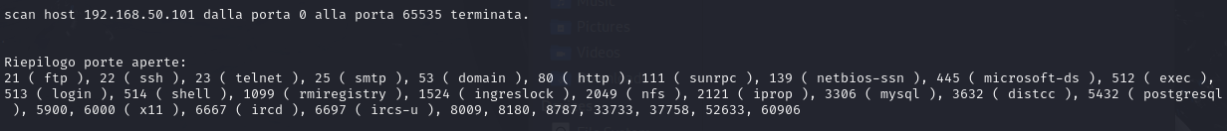
VULNERABILITY SCANNER
Dal test effettuato possiamo notare alcune criticità riguardo determinate porte aperte.
Porta 23 Telnet: si tratta di un servizio di comunicazione remota ormai obsoleto, che invia le informazioni e le riceve senza utilizzare la crittografia, per questo motivo è molto esposto a qualsiasi tipo di minaccia. Da rimpiazzare almeno con la porta 22, SSH, avente crittografia end to end e autenticazione sicura.
Se possibile, rimpiazzare la porta 80 HTTP con la 443 HTTPS, per rendere la navigazione più sicura.
In generale, porre particolare attenzione a tutte le porte che non offrono una connessione criptata/sicura

Slide 7
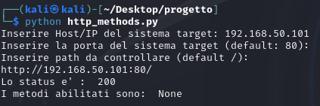
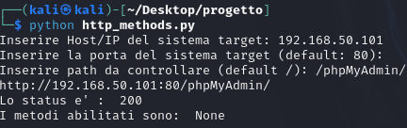
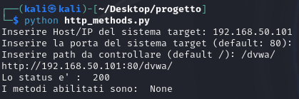
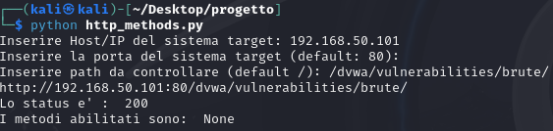
METODI HTTP
Dalla verifica dei metodi HTTP usati, si può notare che in ogni pagina scansionata, non ci sono metodi HTTP abilitati. Lo status è 200, quindi la pagina funziona. Probabilmente ciò è dovuto dal fatto che siamo di fronte a una pagina statica: se la pagina è statica e non richiede alcuna interazione dinamica con il server, e quindi potrebbe non richiedere l'uso di metodi HTTP. In questo caso, il server potrebbe semplicemente restituire il contenuto della pagina senza necessità di ulteriori azioni.

Slide 8
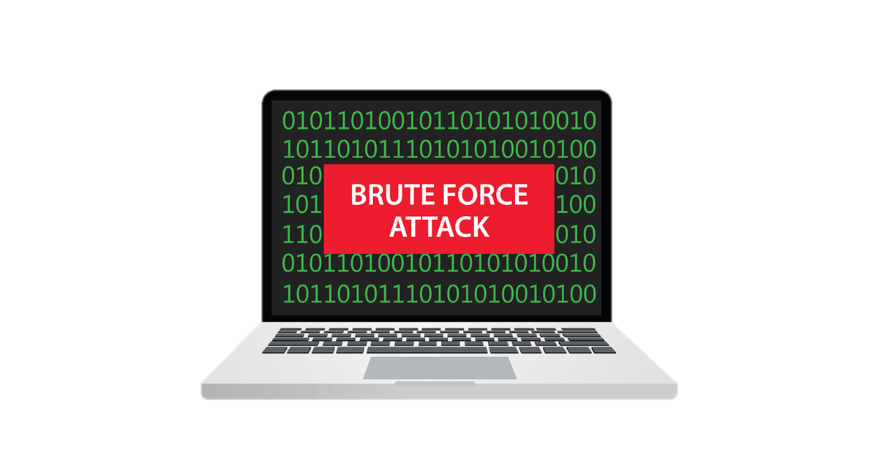
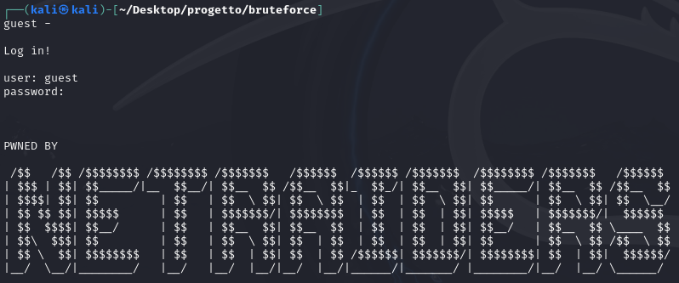
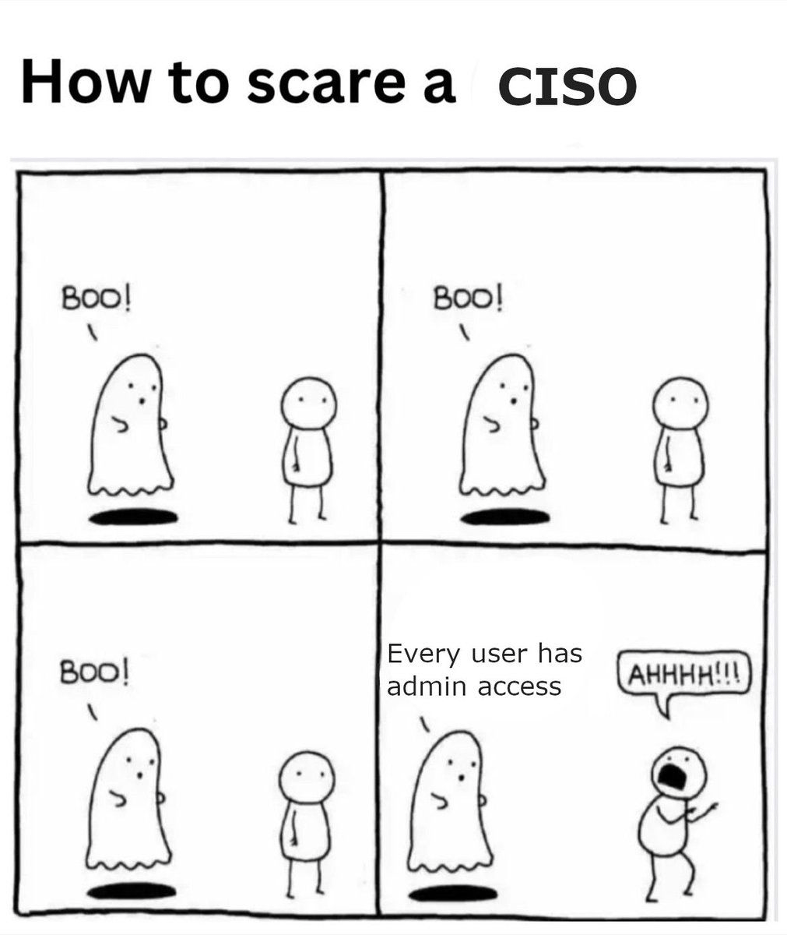
BRUTEFORCE PHPMYADMIN
Grazie allo script creato, abbiamo forzato username e password di phpMyAdmin in maniera piuttosto veloce, in quanto il sito non era protetto da password. Consigliamo CATEGORICAMENTE l’utilizzo di password lunghe e di difficile individuazione. Una volta entrati come Guest, ci siamo accorti di avere i privilegi da Root, e abbiamo potuto modificare tutto a nostro piacimento, addirittura anche togliere tutti I privilege al Root.
ATTENZIONE AI PRIVILEGI DEGLI USERS!!

Slide 9
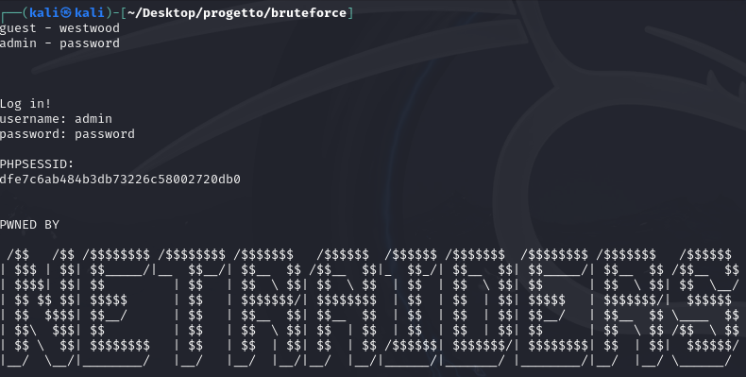
BRUTEFORCE DVWA
Per quanto riguarda la vulnerabilità di DVWA, siamo riusciti ad individuare sia l’username che la password. In aggiunta, abbiamo individuato anche il PHPSESSID, ossia un cookie che ci permette di effettuare il bruteforce all’interno del sito, una volta entrati. Anche per questo login si consiglia un cambio CATEGORICO almeno della password.

Slide 10
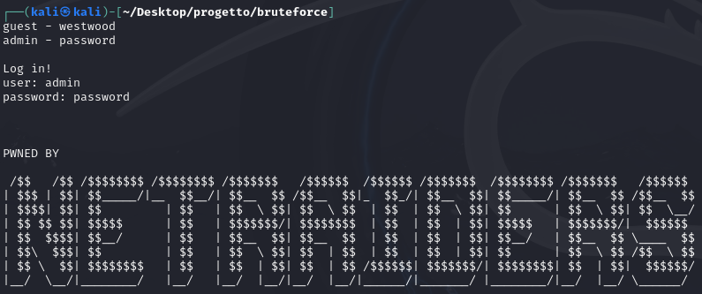
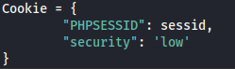
BRUTEFORCE DVWA/VULNERABILITIES/BRUTE/
Per quanto riguarda il bruteforce all’interno del path dvwa/vulnerabilities/brute, è stato effettuato utilizzando i 3 livelli di sicurezza previsti dal sito (fig.1). Tutto questo è stato possibile importando il PHPSESSID precedentemente trovato, altrimenti sarebbe stato impossibile. La grande differenza di sicurezza è data soltanto da una ricerca più lenta della combinazione username – pwd esatta, al livello di sicurezza ‘high’. Tuttavia, se andiamo ad operare all’interno del codice impostando manualmente la sicurezza su ‘low’ (fig.2), si riesce ad aggirare facilmente il problema. Si CONSIGLIA di modificare i parametri di sicurezza del DVWA.
Fig.1
Fig.2

Slide 11
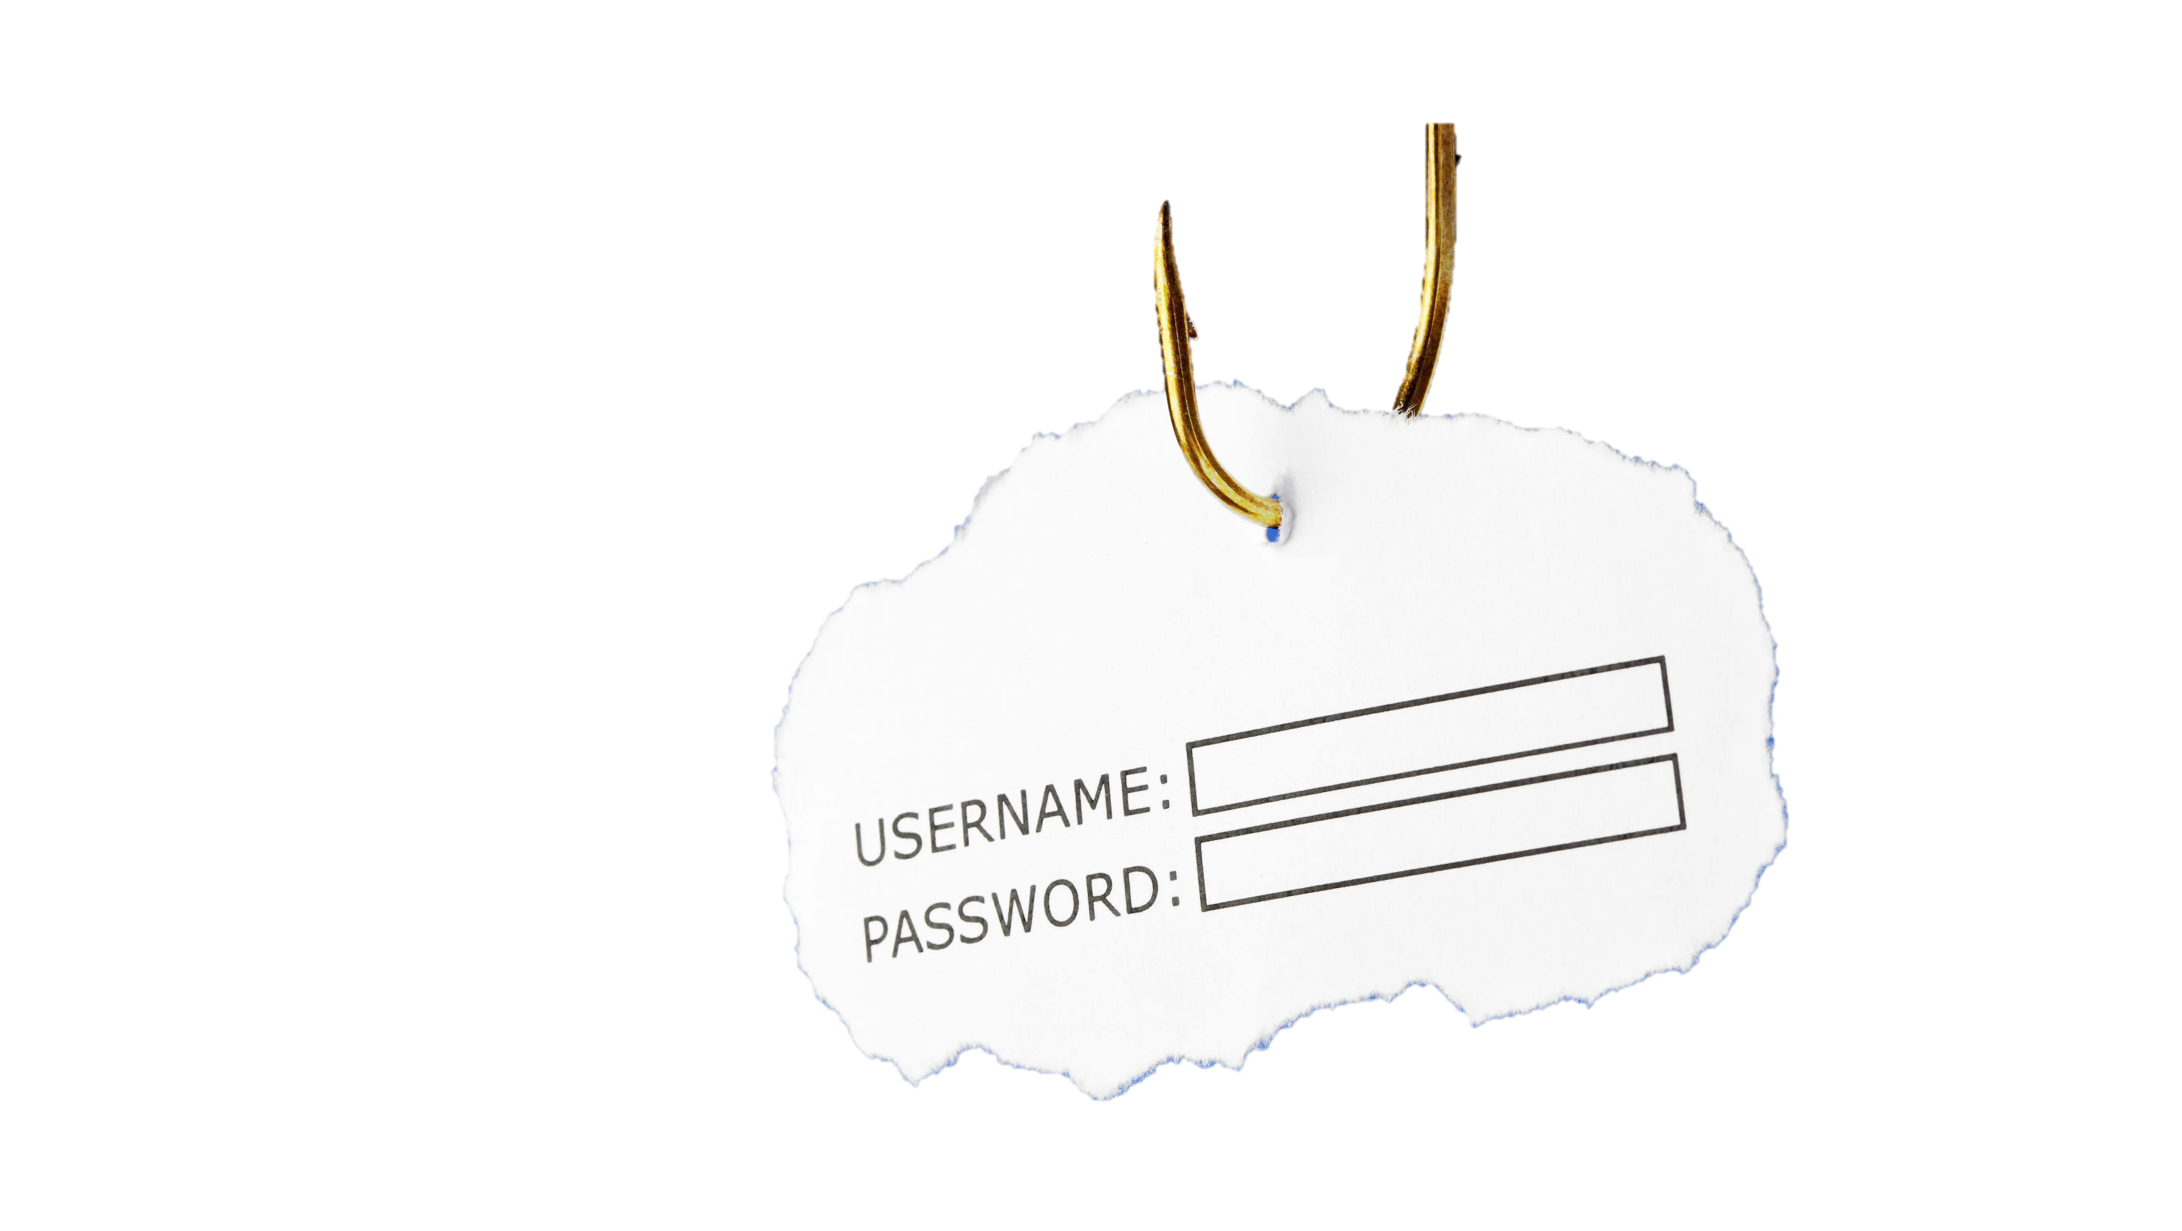
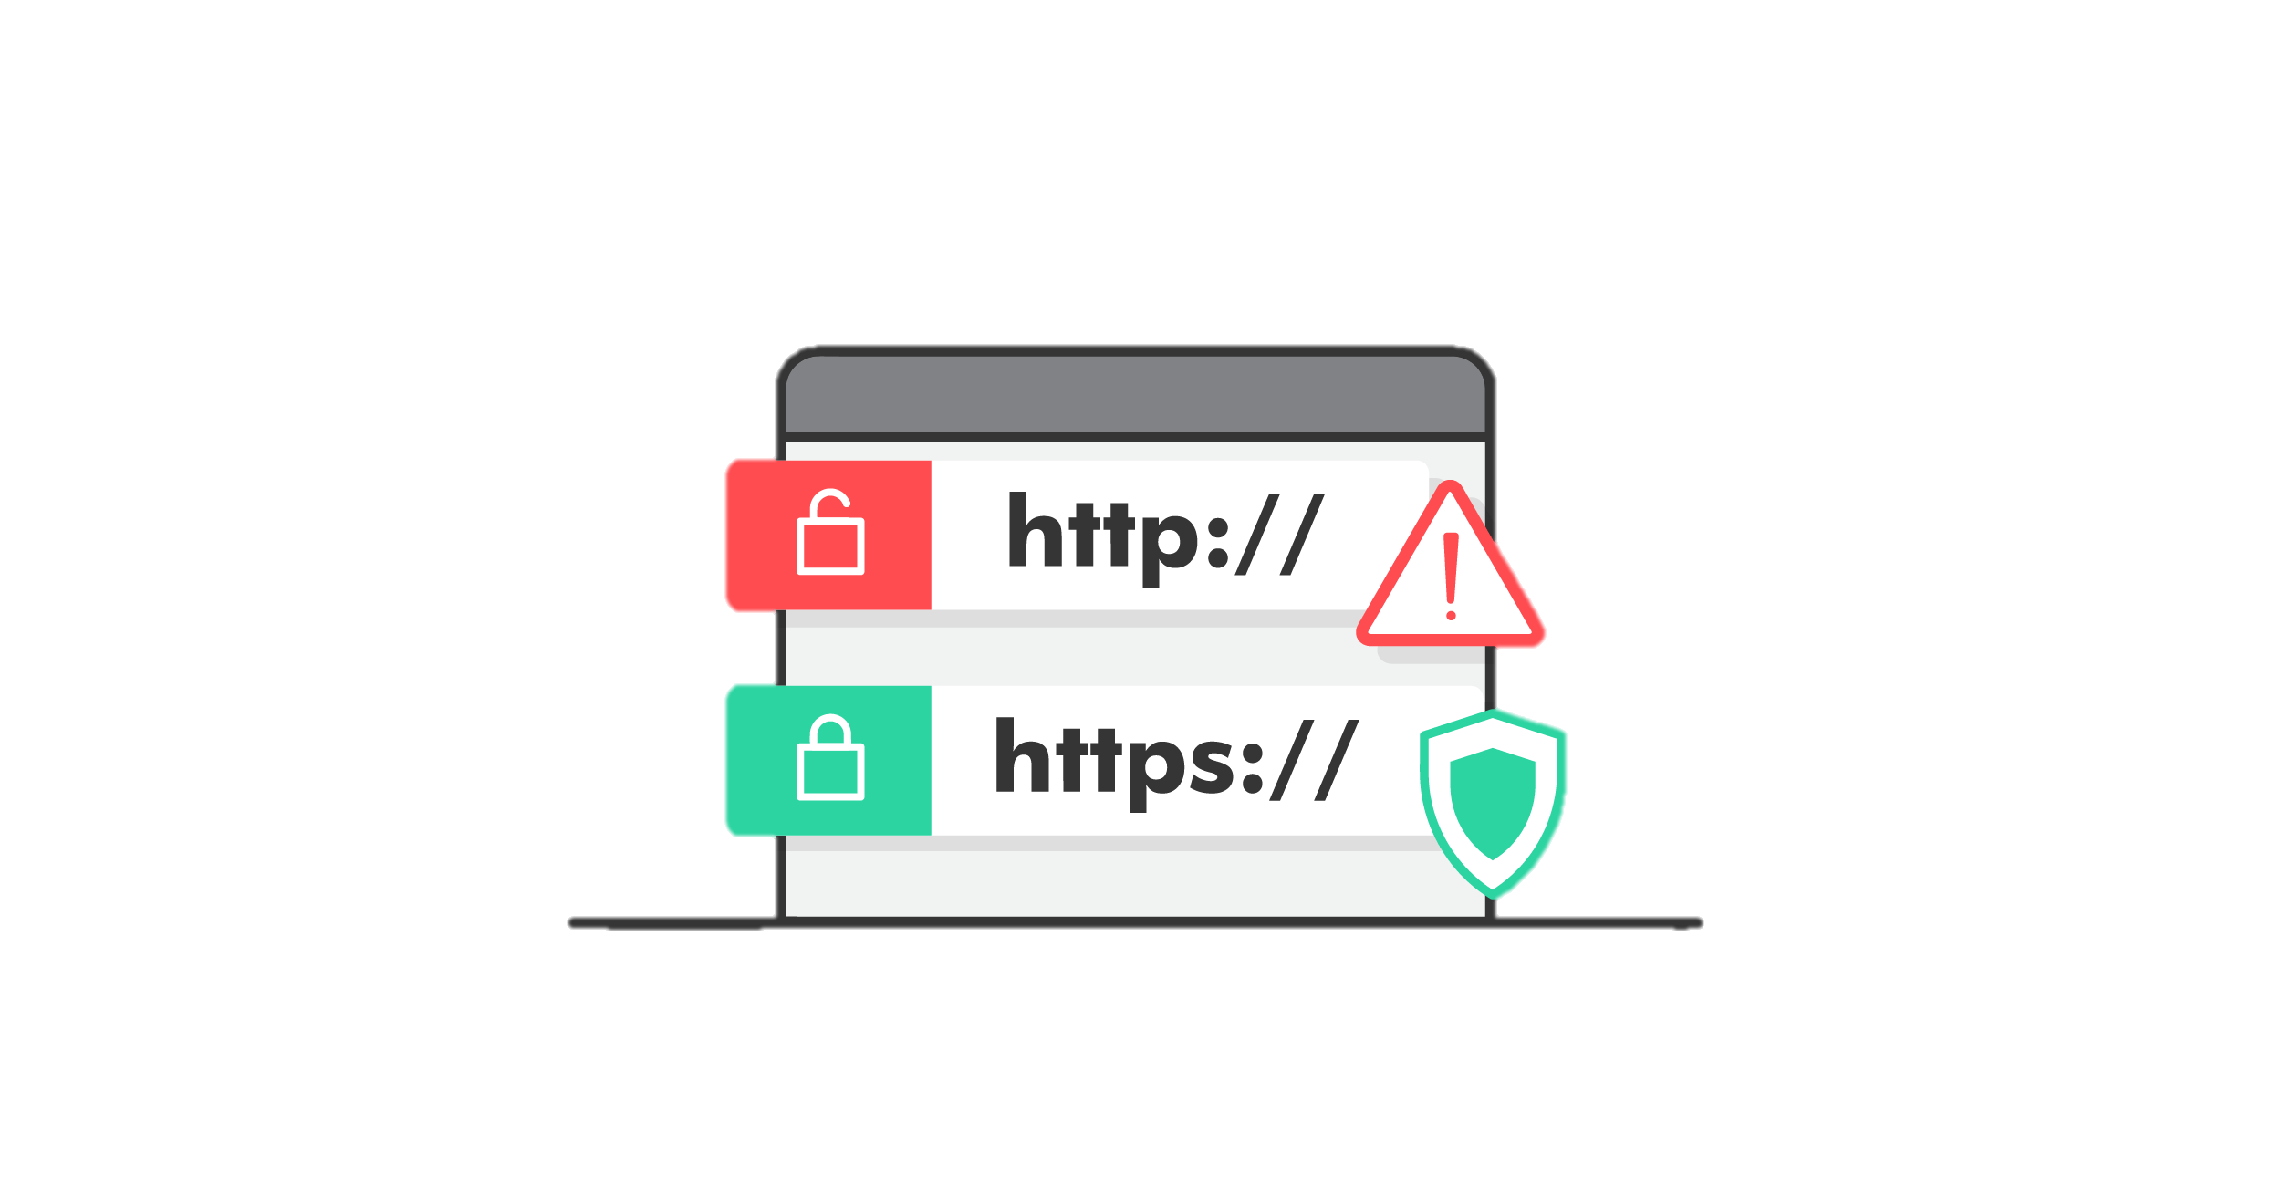
Bullet points
MFA (Multi Factor Authenticator): Limiterebbe l’accesso ai soli dipendenti, grazie magari ad un app dedicata di authenticator, per evitare l’intrusione di malintenzionati.
Corso di sicurezza informatica (almeno livello base) per tutti i dipendenti dell’azienda.
Uso di Password con almeno 8 caratteri, una lettera maiuscola, un numero e un carattere speciale (es: ‘!’). Questo renderebbe la password di difficile individuazione.
Cambio password periodico ogni 3 mesi con password completamente diversa dalla precedente
Chiusura porte inutilizzate più vulnerabili, ad esempio l’obsoleta porta 23 Telnet
Utilizzo connessioni sicure/criptate
Modifica parametri di sicurezza all’interno del sito, per renderlo effettivamente più sicuro ed impenetrabile
Porre particolare attenzione ai privilegi dati agli users. Solo il Root può avere privilegi da Root!

Slide 12
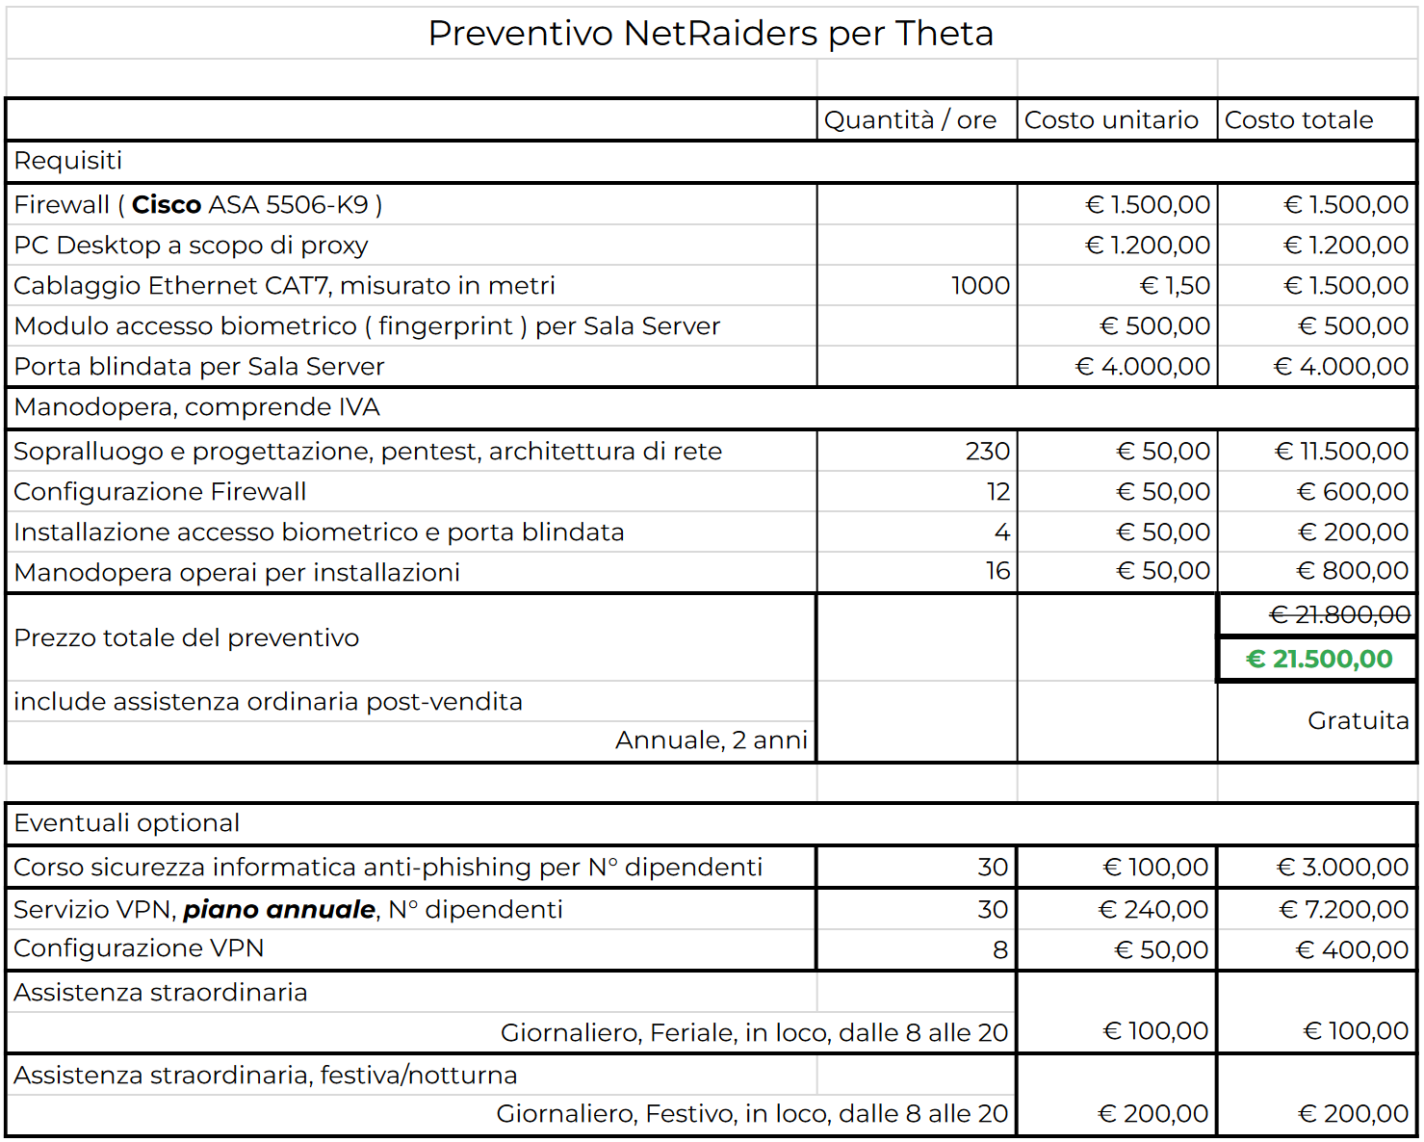
PREVENTIVO

Slide 13

DOMANDE, DUBBI, PERPLESSITA’?

